Slide 1
Enzimas
Walter Fernandez Robles

Slide 2
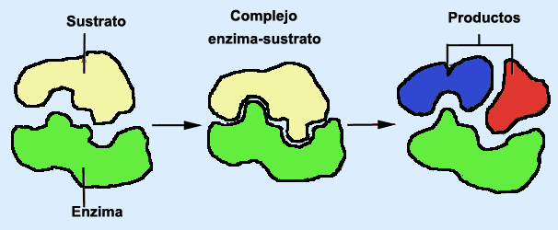
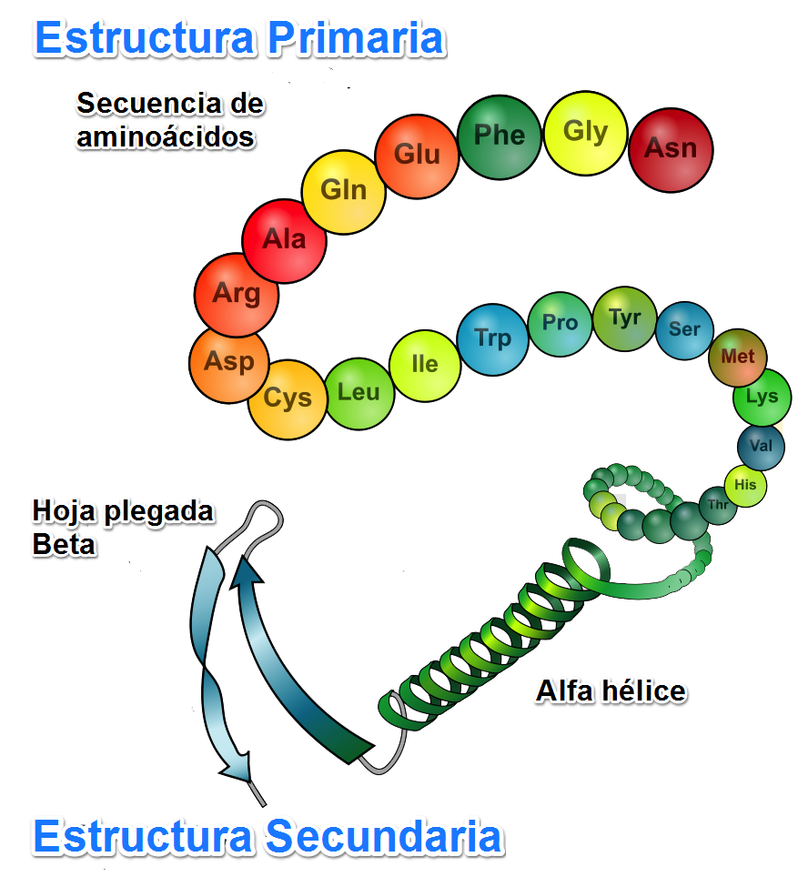
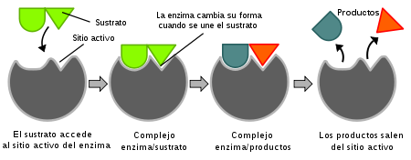
Enzimas - Generalidades
Proteínas que catalizan reacciones químicas en los seres vivos.
Son sustancias reguladoras en el cuerpo de los seres vivos.
Catalizan alrededor de 4000 reacciones químicas conocidas.
Mantienen el balance interno de nuestro organismo.
La mayoría se componen de proteínas globulares de tamaño muy variable: desde monómeros de 62 aminoácidos, hasta cadenas de alrededor de 2500.
Son altamente específicas, es decir, no reaccionan con cualquier cosa ni intervienen en cualquier reacción.

Slide 3
CLASIFICACIÓN

Slide 4
FUENTES
https://concepto.de/enzimas/
http://www.ehu.eus/biomoleculas/enzimas/enz1.htm#a
https://www.studocu.com/latam/document/pontificia-universidad-catolica-madre-y-maestra/bioquimica-i/repaso-lab-bioquimica-practica-3-enzimas/7324683

